Slide 1




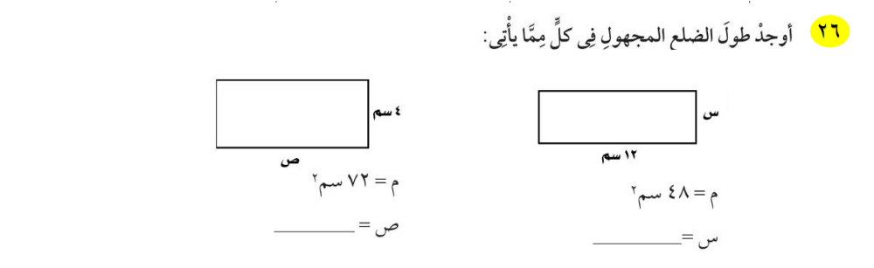
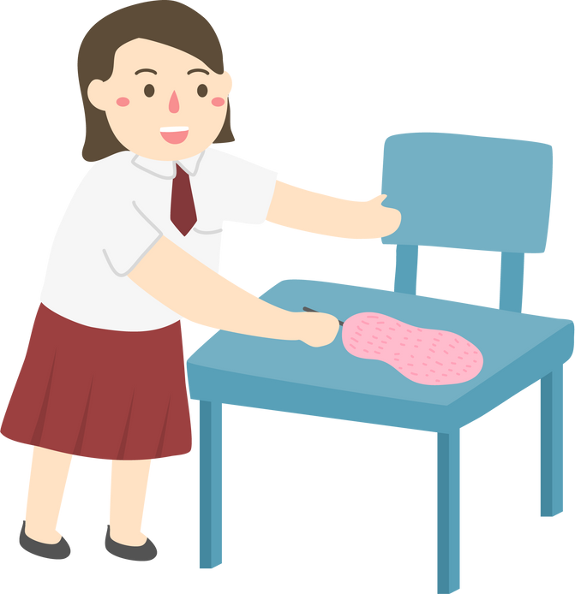
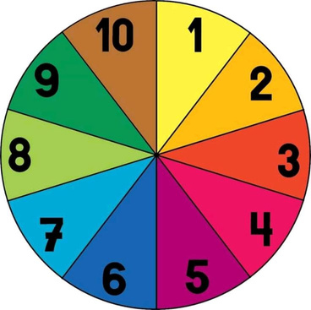
مهاراتي
مهارة ( 19 ) : إيجاد طول مستطيل بمعلومية المساحة والعرض.
إعداد : أ/ هبه المزيد
صفحة 22

Slide 2
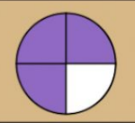

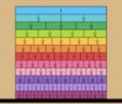


الدرس ٩ – ٣ : جمعُ الكسورِ غيرِ المتشابهةِ
نشاط
1/ أكتب أول ست مضاعفات للرقم 4 ؟
2/ أكتب أول ست مضاعفات للرقم 6 ؟
3/ أضع دائرة على المضاعفات المشتركة بين 4 و 6 ؟
4 / أضع مربع حول المضاعف المشترك الأصغر ( م . م. أ ) ؟
5/ ما العلاقة بين المضاعف المشترك الأصغر و المقام المشترك الأصغر؟
إعداد : أ/ نوره الأكلبي

Slide 3


الدرس ٩ – ٣ : جمعُ الكسورِ غيرِ المتشابهةِ
تـــشـــويـــــقــــه
إعداد : أ/ نوره الأكلبي

Slide 4


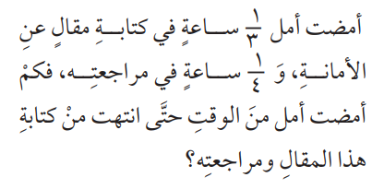

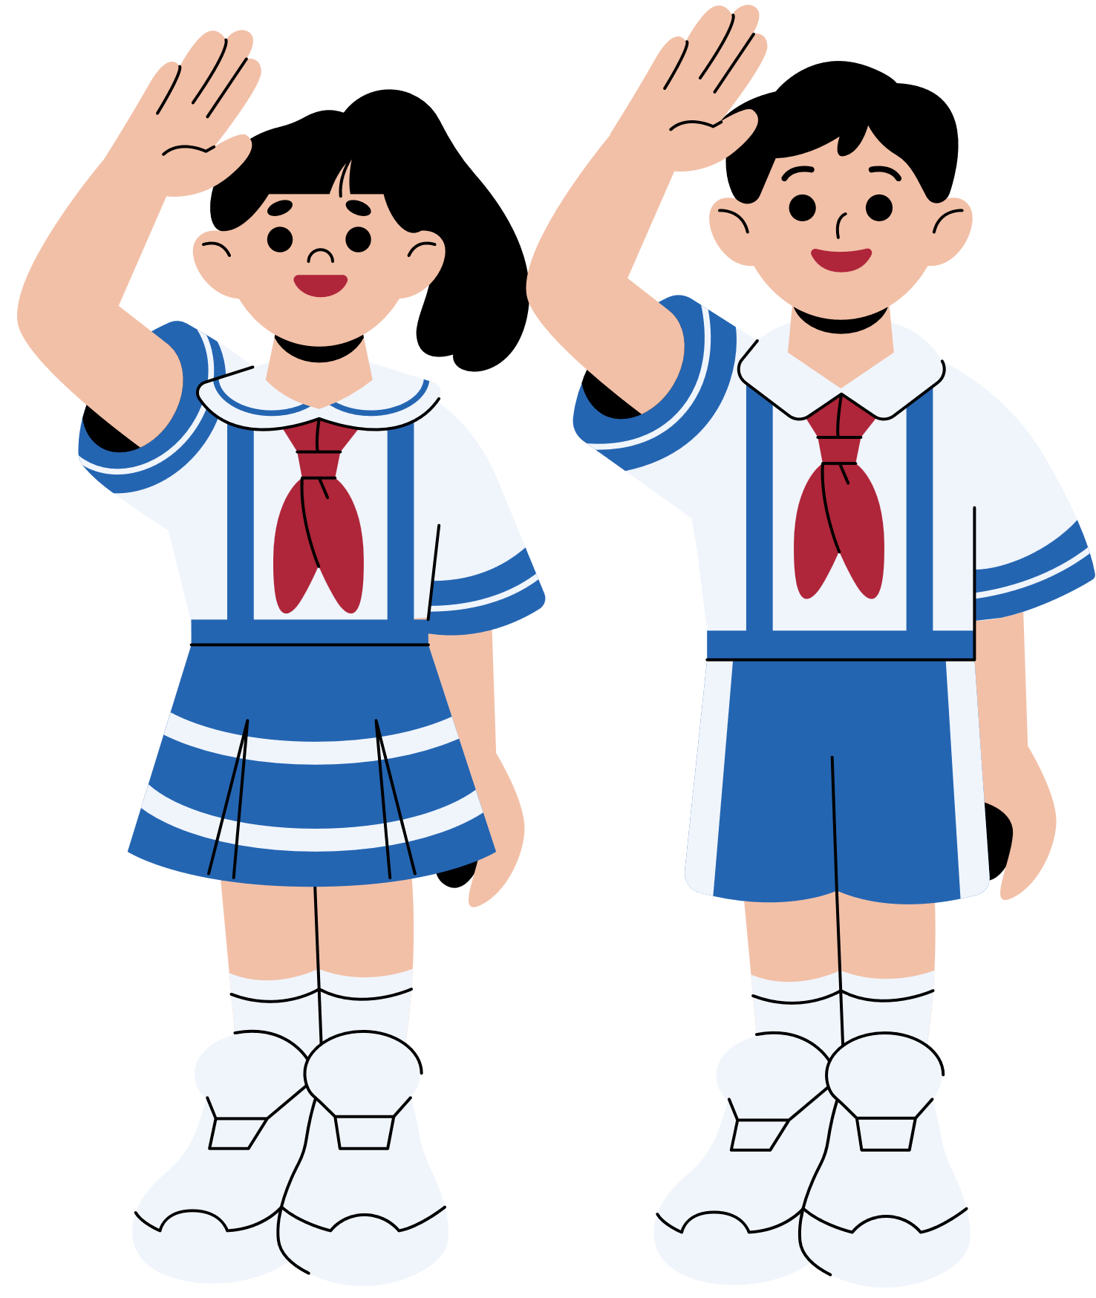
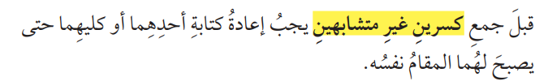
رابط الدرس
الرقمي
استعِد:
فِــكْــرَةُ الـــدَّرْسِ :
أجمعُ كسورًا غيرَ متشابهةً.
الْـــمُــــفْـــرَدَاتُ :
الكسورُ غيرُ المتشابهةِ.
صفحة ٢٣
إعداد : أ/ نوره الأكلبي

Slide 5
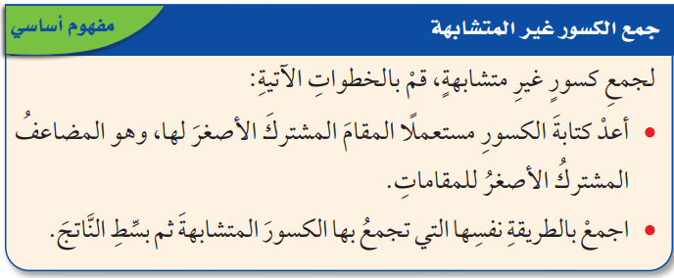
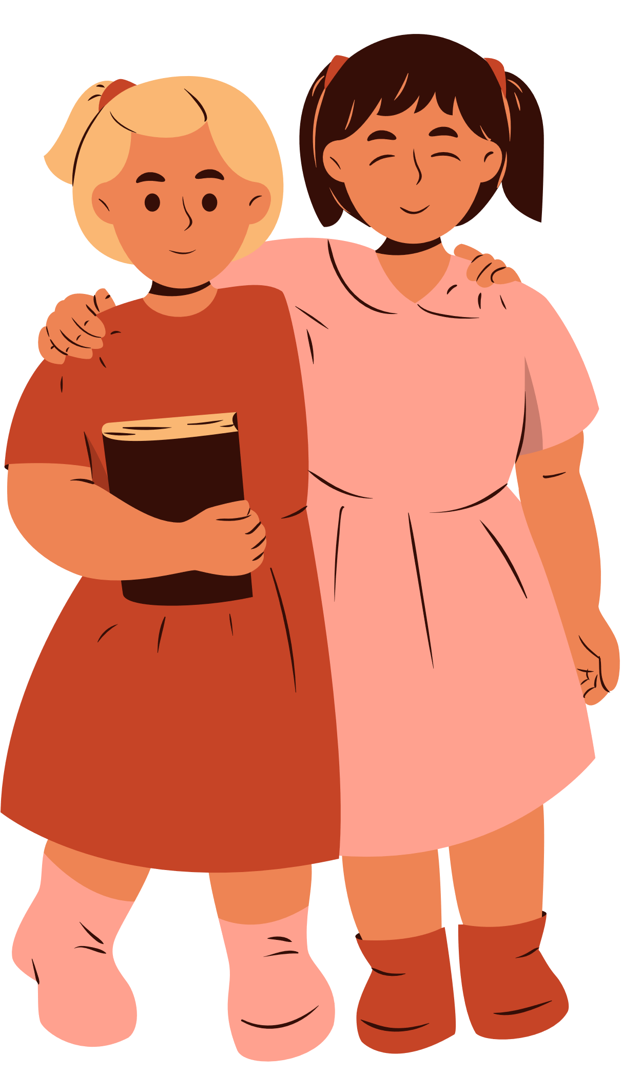
رابط الدرس
الرقمي
استعِد:
فِــكْــرَةُ الـــدَّرْسِ :
أجمعُ كسورًا غيرَ متشابهةً.
الْـــمُــــفْـــرَدَاتُ :
الكسورُ غيرُ المتشابهةِ.
صفحة ٢٣
إعداد : أ/ نوره الأكلبي

Slide 6
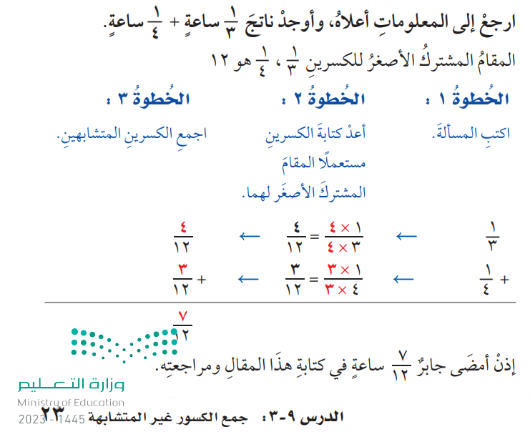
رابط الدرس
الرقمي
مثال (1) : جمعُ الكسورِ غيرِ المتشابهةِ .
فِــكْــرَةُ الـــدَّرْسِ :
أجمعُ كسورًا غيرَ متشابهةً.
الْـــمُــــفْـــرَدَاتُ :
الكسورُ غيرُ المتشابهةِ.
صفحة ٢٣
إعداد : أ/ نوره الأكلبي

Slide 7

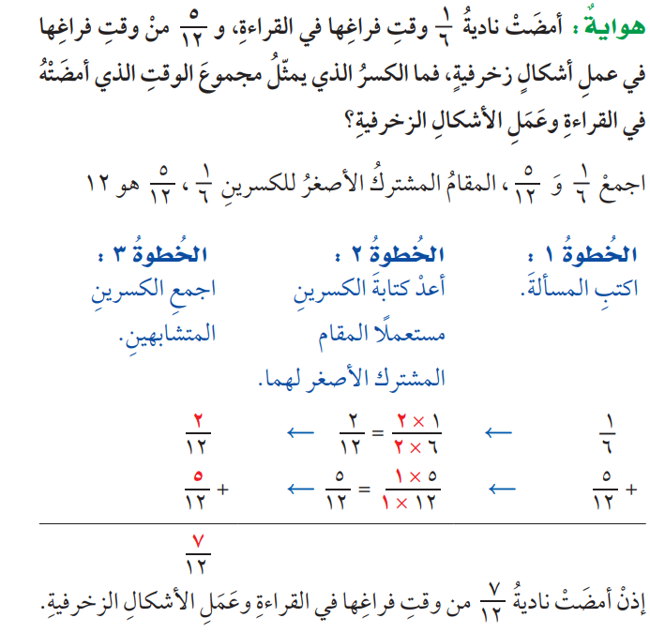
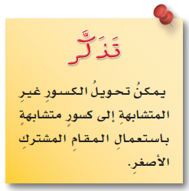
رابط الدرس
الرقمي
مثالُ مِن واقِعِ الحَياةِ .
صفحة ٢٤
إعداد : أ/ نوره الأكلبي

Slide 8
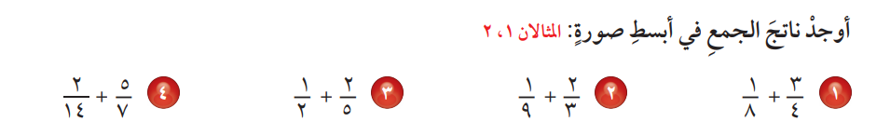





استراتيجية التعلم الذاتي
تــــــأكّــــــــــدْ :
صفحة ٢٤
إعداد : أ/ نوره الأكلبي

Slide 9


تــــــأكّــــــــــدْ :
صفحة ٢٤
إعداد : أ/ نوره الأكلبي

Slide 10
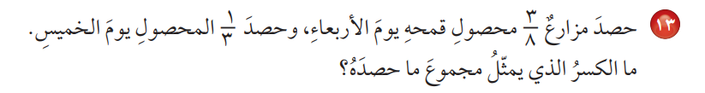



تــــــأكّــــــــــدْ :
صفحة ٢٤
إعداد : أ/ نوره الأكلبي

Slide 11




( استراتيجية التعلم التعاوني )
تَـــــــــدَرَّبْ وَحُــــــــلَّ المَـــــــــسَــــــــائِـــــــــلَ
صفحة ٢٥
إعداد : أ/ نوره الأكلبي

Slide 12
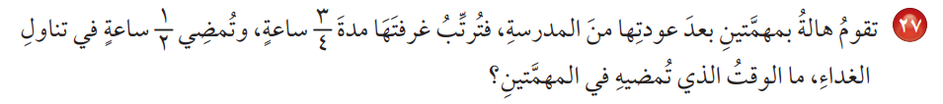


تَـــــــــدَرَّبْ وَحُــــــــلَّ المَـــــــــسَــــــــائِـــــــــلَ
صفحة ٢٥
إعداد : أ/ نوره الأكلبي

Slide 13
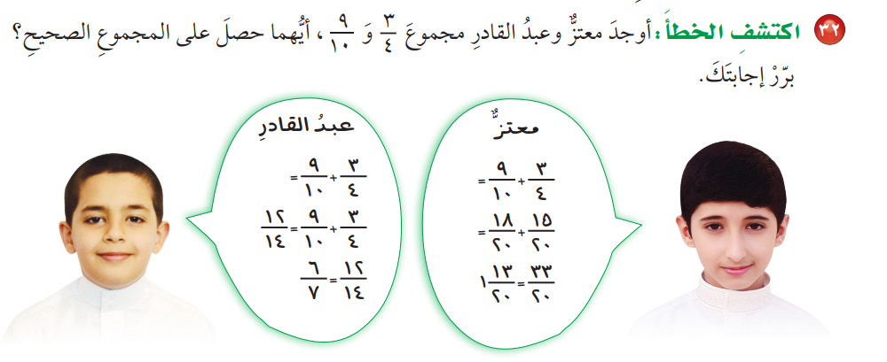

مـــــســـــائــــــلُ مـــــهــــــاراتِ الــــتــــفـــــكــــيـــــرِ الــــــعُـــــــلـــــــيـــــــا
( استراتيجية العصف الذهني )
صفحة ٢٥
إعداد : أ/ نوره الأكلبي

Slide 14




Slide 15

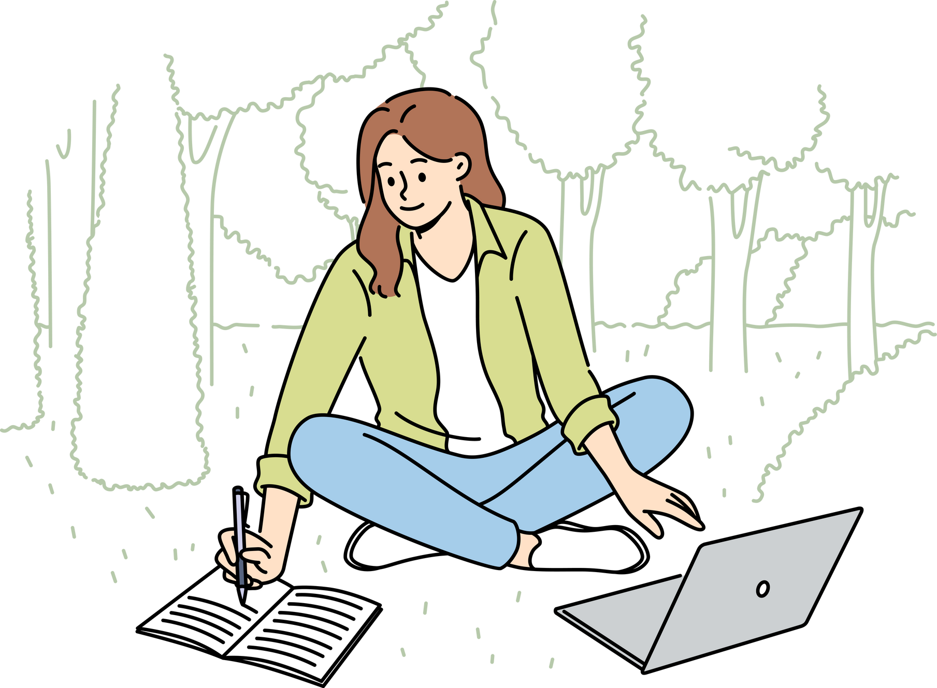

اخْــتِــــبــــارُ مُـــنْـــتَــــصَــــفِ الـــفَـــصْـــــلِ
صفحة ٢٦

